Slide 1


Progetto di Ingegneria del Software
A.A. 2023-2024
Brambilla Davide - 1080752
Brivio Lorenzo - 1073423
Gervasoni Massimiliano - 1069211
Notes:
Davide

Slide 2
Obiettivo
Lo scopo di questo progetto è stato quello di mettere in pratica le nozioni apprese durante il corso di Ingegneria del Software. La nostra applicazione consiste in un software di gestione di un magazzino, che permette di svolgere una serie di attività, tra cui:
Tenere traccia dei depositi e dei prelievi degli articoli, con le relative destinazioni;
Monitorare le quantità disponibili, con la possibilità di impostare una soglia minima di scorta a magazzino;
Tenere traccia delle caratteristiche di ogni singolo prodotto.
Notes:
Davide

Slide 3
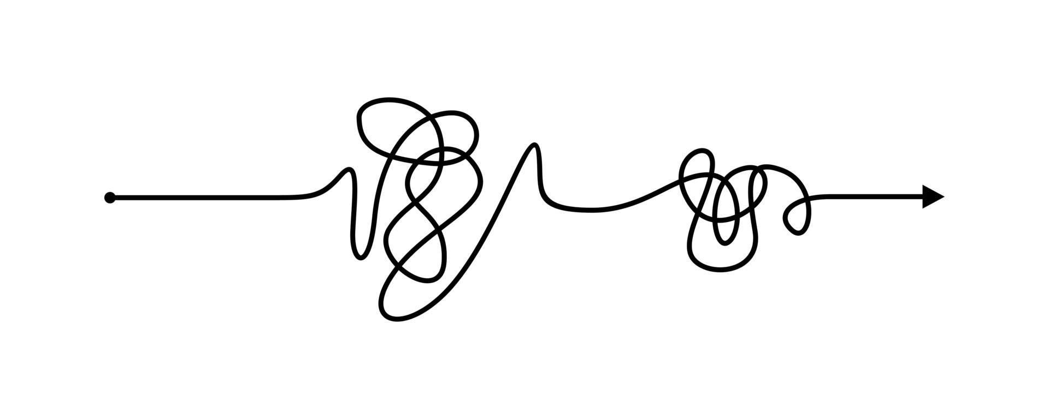
Difficoltà incontrate
Utilizzo di git e GitHub nella fase iniziale del progetto
Rispettare le tempistiche del modello RAD
Utilizzare jOOQ e WindowBuilder
Capire l’architettura MVC e altri design pattern in modo tale da poterli mettere in pratica
Notes:
Davide
Tempistiche RAD -> molto rapide per via dell'utilizzo delle time box (durata di circa 2/3 giorni).

Slide 4




Paradigmi e tools
Il linguaggio di programmazione utilizzato, come richiesto, è stato Java e dunque il paradigma Object Oriented Programming, il quale si sposa bene con il linguaggio di modellazione usato, ossia UML.
Come Integrated Development Environment è stato utilizzato quello proposto, ovvero Eclipse IDE, in accoppiata a GitHub Desktop (o, in alternativa, l'integrazione diretta in Eclipse) per gestire la repository di git. Per il pair programming invece abbiamo usato CodeTogether.
Notes:
Davide
CodeTogether -> pair programming

Slide 5




Paradigmi e tools (2)
Per operare manualmente sul database SQLite abbiamo utilizzato DB Browser for SQLite il quale ha semplificato la gestione del database durante la fase di sviluppo e di testing.
A livello di libreria Java per interfacciare l'app al database è stato utilizzato jOOQ.
Per la gestione delle dipendenze infine si è usato Maven.
Notes:
Davide
JOOQ -> per interfacciare l'applicazione con il DB

Slide 6




Paradigmi e tools (3)
Per sessioni di confronto e riunioni informali, quando non era possibile farlo di persona, abbiamo usato Discord.
Per la misurazione delle metriche abbiamo usato Structure101 e JDepend.
Mentre, per la documentazione abbiamo utilizzato Pandoc per convertire il file Markdown finale.
Notes:
Davide
JDepend -> per la misura di accoppiamento afferente/efferente e astrazione
Structure 101-> per la rilevazione di eventuali loop all'interno del programma e dipendenze
Pandoc -> Converte prima da .md a latex e poi successivamente in pdf

Slide 7
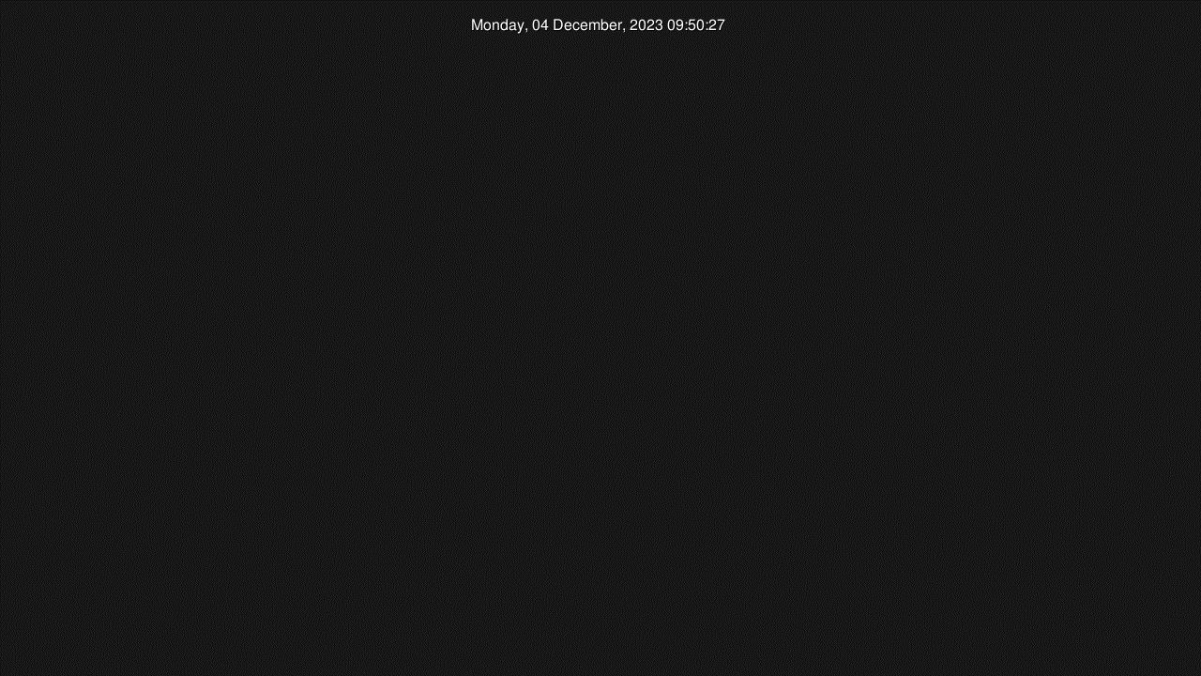
Notes:
Massi

Slide 8
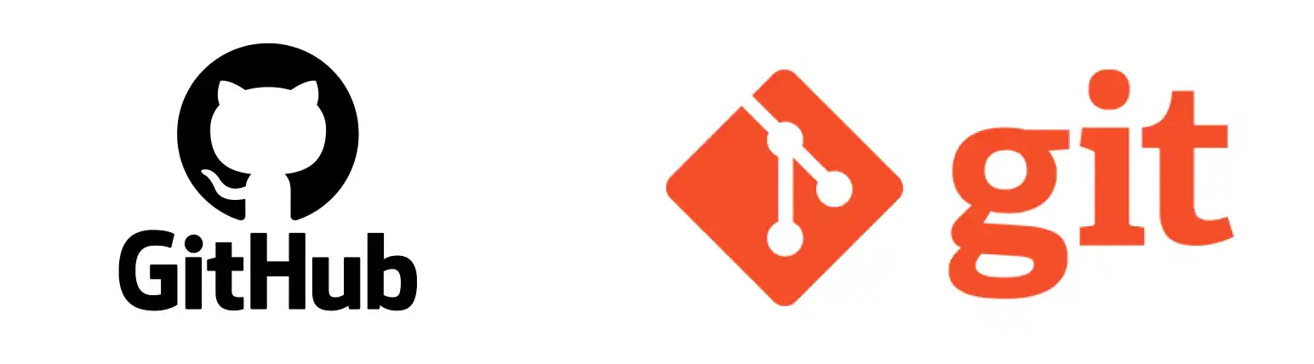

Software configuration management
Per la parte di configuration management è stato utilizzato git come version controller e GitHub come remote principale per la repository e piattaforma di collaborazione.
Infatti è stata creata una repository che centralizza il controllo degli artefatti del progetto, ovvero sia i sorgenti Java che la documentazione, questa redatta sottoforma di file Markdown.
Quest'ultimo formato testuale ha permesso l'integrazione col sistema di versioning di git anche per la documentazione, e quindi di sfruttare gli strumenti collaborativi messi a disposizione da GitHub.
Notes:
Massi
GIT come version controller
Repo su GitHub
SIA CODICE CHE DOCs, questa in MARKDOWN => integrazione con git :)

Slide 9
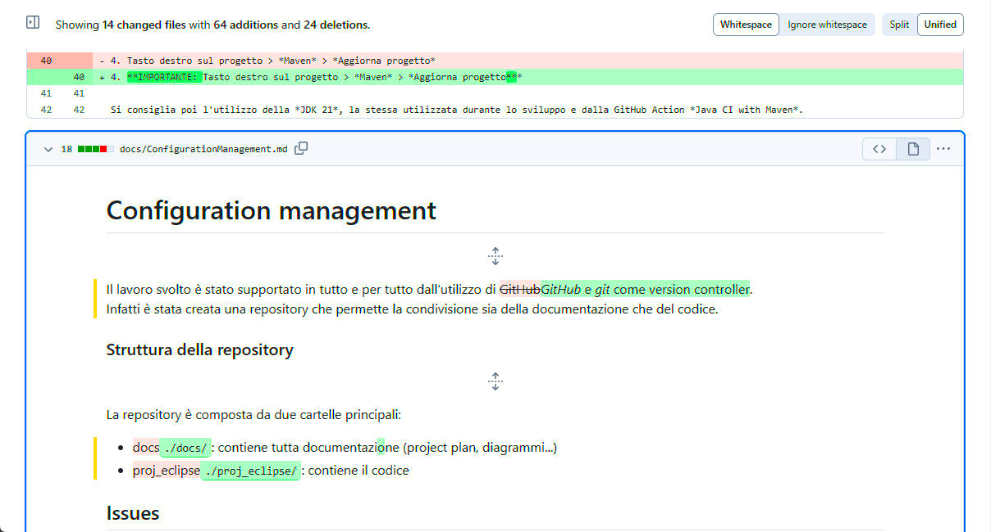
Notes:
Massi
Slide per mostrare come l'utilizzo di markdown sia stata una buona scelta dato che è integrato molto bene su github e mostra tutti I vari cambiamenti

Slide 10
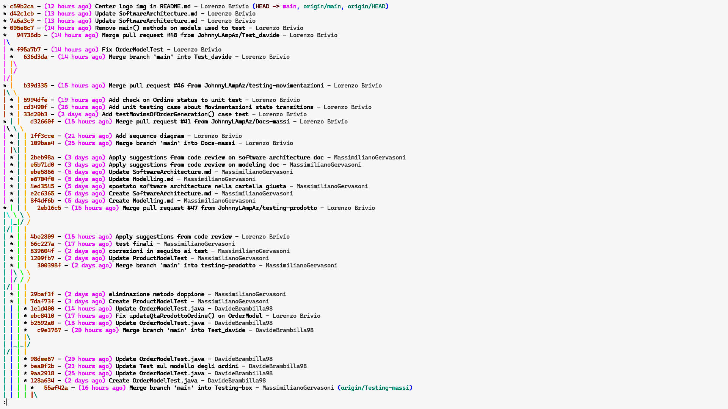
Uso dei branch
Sono stati utilizzati i branch per poter introdurre modifiche senza interferire con il lavoro altrui e per non intaccare il ramo principale (main) con modifiche non definitive.
Così facendo siamo riusciti a lavorare in parallelo su diverse feature limitando il numero di conflitti.
Notes:
Massi

Slide 11
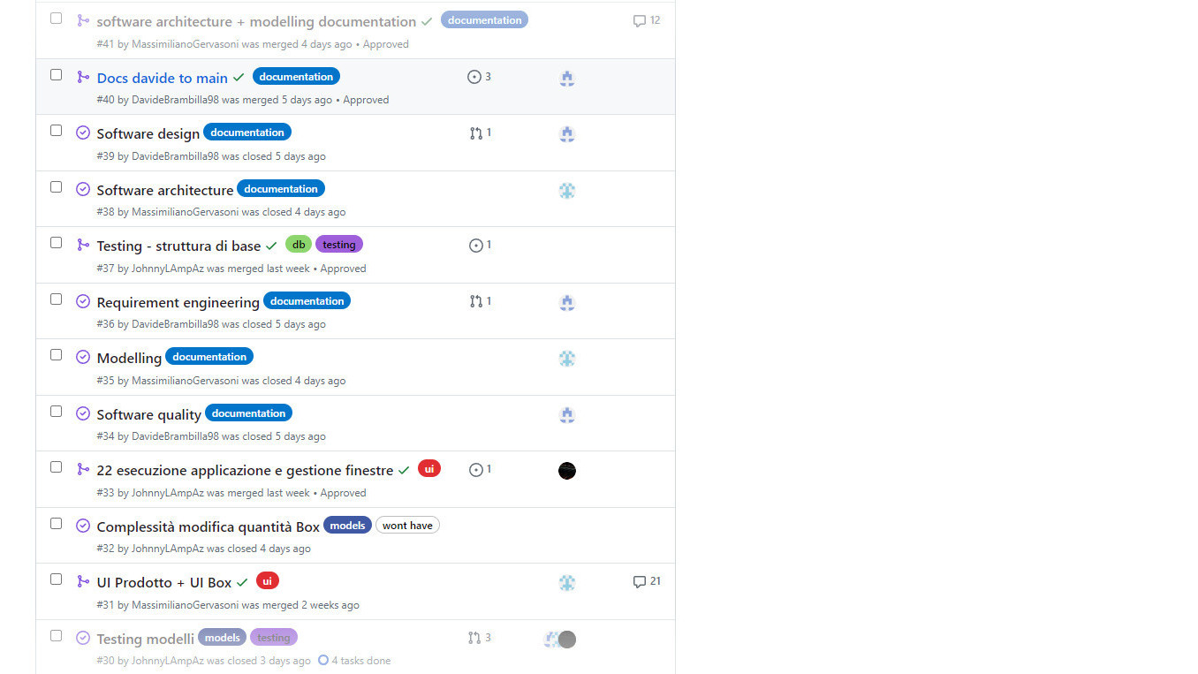
Issue e PR
Sono stati creati numerosi issue durante lo sviluppo dell'applicazione.
Questi hanno permesso di descrivere e tracciare le modifiche da apportare al progetto e di dare spazio a discussioni in merito, il tutto comodamente integrato nell'interfaccia web di GitHub.
Inoltre, per approvare le modifiche implementate, abbiamo utilizzato le pull request, le quali hanno dato spazio a discussioni sulle modifiche sottoposte.
Notes:
Massi

Slide 12
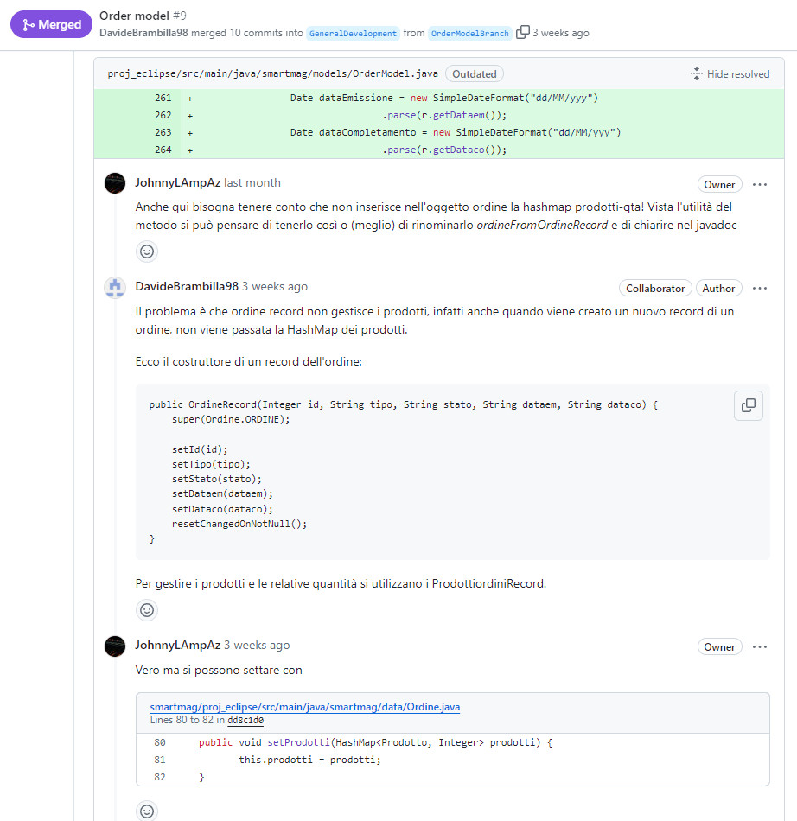
Review
Durante la fase di revisione delle Pull Request, sono stati rilasciati dei commenti da parte del team per richiedere ulteriori modifiche prima dell'approvazione.
Attraverso la revisione reciproca si è riusciti a intervenire preventivamente su determinati bug e implementazioni migliorabili, dando luogo a discussioni in merito.
Notes:
Massi

Slide 13
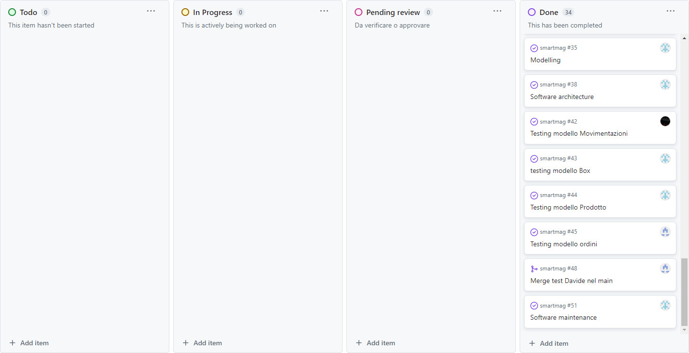
Kanban Board
Todo: contiene gli issues che sono stati generati ma non ancora in elaborazione.
In progress: contiene gli issues che sono in fase di elaborazione ma non ancora completati.
Pending review: contiene gli issues che sono in fase di elaborazione ma per cui è richiesto un controllo oppure quando si genera una Pull Request.
Done: Contiene gli issues che sono stati chiusi e controllati da almeno un membro del team.
Notes:
Massi

Slide 14
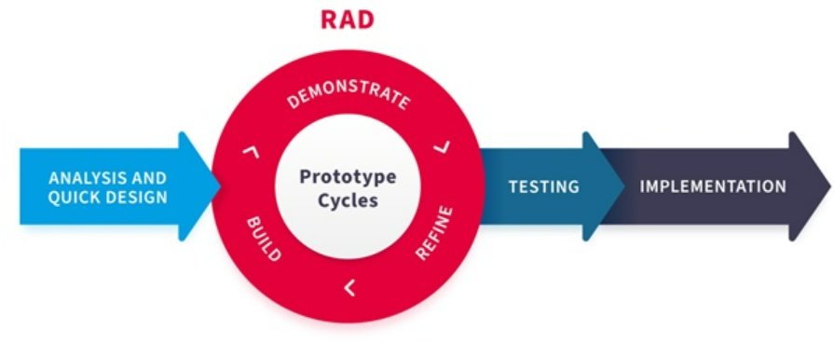
Software life cycle
Come modello di sviluppo, è stato scelto di utilizzare RAD (Rapid Application Development).
Caratterizzato da:
Prototyping
Time boxing
Processo di triage (MoSCoW)
Frequenti riunioni informali
Pair programming
Notes:
Massi
Prototyping -> progetto come prototipo
Time boxing -> tante task a ciascun membro del gruppo (issue poi PR)
Processo di triage -> dopo specifica requisiti, tecnica MoSCoW (prioritizzazione)
Riunioni informali -> per aggiornamenti su avanzamento progetto e assegnazione compiti
Pair programming -> soprattutto nelle fasi più complicate di programmazione

Slide 15

Squadra SWAT
“Smart nel pensare, veloci nel fare, per un magazzino che non può aspettare!”
Notes:
Massi

Slide 16
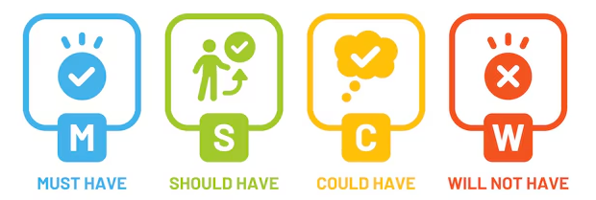
Requisiti
Le tecniche utilizzate per l'elicitazione dei requisiti sono state:
Intervistare/chiedere: è stato intervistato un ex lavoratore nel settore logistico
Analisi delle attività: sono state analizzate le varie attività che il personale di un magazzino deve svolgere nel corso della giornata lavorativa
Analisi degli scenari: sono stati ascoltati racconti di un lavoratore nel settore della logistica riguardanti alcune delle situazioni che si sono presentate nel corso della sua esperienza lavorativa.
I requisiti estratti mediante queste tecniche, sono stati inseriti all'interno della specifica dei requisiti e valutati mediante tecnica MoSCoW.
Notes:
Massi

Slide 17
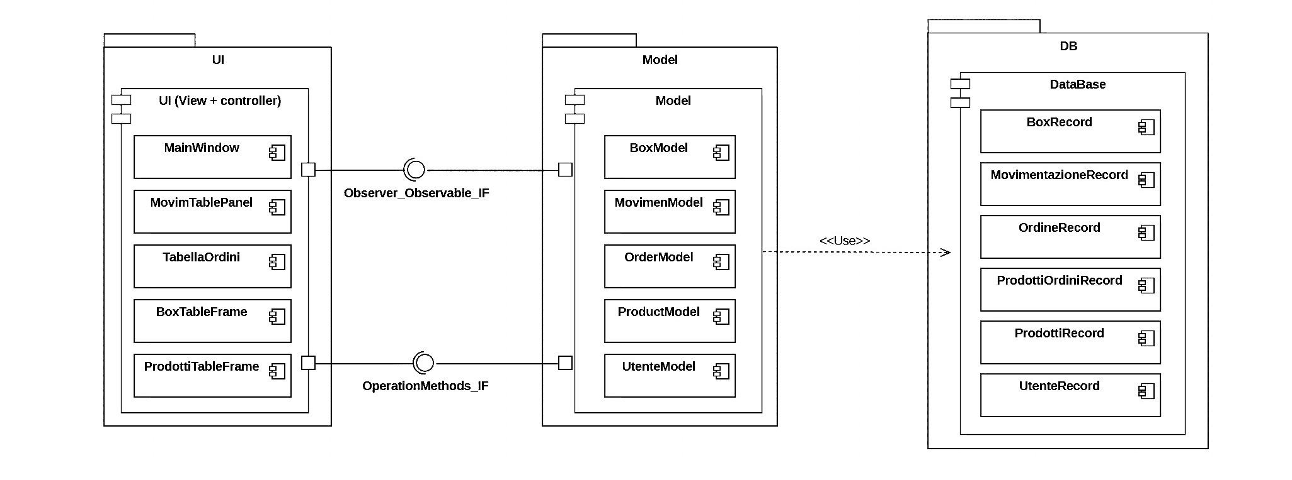
Architettura
L'architettura del software è stata progettata per garantire una struttura modulare e scalabile, basata sul pattern architetturale Model-View-Controller (MVC). In questa architettura, i moduli View e Controller sono stati accorpati in quanto fortemente legati, facilitando così lo sviluppo e la manutenzione del sistema.
Notes:
Lorenzo
MVC
struttura modulare e scalabile
View e Controller accorpati

Slide 18
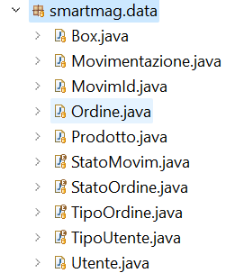
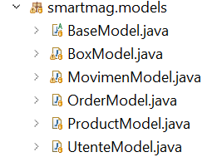
Modelli
I modelli rappresentano i dati delle entità e implementa la logica di business, garantendo la persistenza dei dati su database.
Questo è gestito da due pacchetti distinti:
Package smartmag.data: Contiene le classi che gestiscono i dati delle entità del sistema.
Package smartmag.models: Qui troviamo i modelli delle entità, uno per ciascuna classe presente in smartmag.data . Questi modelli contengono la logica di business e gestiscono la sincronizzazione dei dati con il database attraverso l'utilizzo di jOOQ.
Notes:
Lorenzo
Dati entità - classi sotto data
Business logic – interfacce operazioni
Persistenza dati - jOOQ records

Slide 19
View e controller
Combinati nel package smartmag.ui
Gestione dell'interfaccia utente e delle interazioni con il sistema
Richiamo dei metodi dei modelli per interagire con i dati del database
Notifica dai modelli ad ogni modifica dei dati, garantendo aggiornamento in tempo reale dell'interfaccia utente
Notes:
Lorenzo
UI: vari JFrame, TableModel, etc...
Fusione dei controller
Interazione con i modelli
NEXT SLIDE: DP Observer

Slide 20
What's next?
In futuro, avendo implementato l'architettura MVC, se si volesse sviluppare un'interfaccia alternativa (ad esempio una web app o una CLI) si può riutilizzare i modelli già creati e concentrarsi solo sulle view.
Per progetti più ambiziosi si potrebbe addirittura convertire l'architettura in una di tipologia client/server basata su micro-servizi esponendo una RESTful API, centralizzando dunque l'autenticazione, l'autorizzazione e la business logic.
Notes:
Lorenzo
Nuove UI che si interfacciano ai modelli già creati
Client/Server, micro-servizi, RESTful API

Slide 21
Design pattern
Pattern MVC
Il Pattern MVC è stato implementato per garantire una struttura modulare all'applicazione. Questo pattern suddivide l'applicazione in tre componenti principali: Modello (Model), Visualizzazione (View) e Controllore (Controller). In particolare, View e Controller sono stati uniti nelle stesse classi per riflettere la loro forte correlazione.
Singleton pattern
Il Singleton pattern è stato utilizzato per garantire un'unica istanza di determinate classi all'interno dell'applicazione. Ad esempio, i modelli condividono un'unica istanza per evitare problemi di gestione dei dati e di sincronizzazione con la vista.
Observer pattern
L’ Observer pattern è stato implementato per ridurre l'interconnessione tra modelli e vista. Questo permette ai modelli di essere svincolati dalle view, semplificando l'aggiornamento dell'interfaccia utente senza influire sui modelli sottostanti.
Notes:
Davide
NB (Singleton): unica istanza PER UNA DETERMINATA ENTITA', ad esempio: PRODOTTO di ID = 1

Slide 22
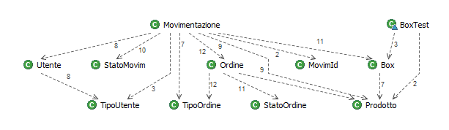
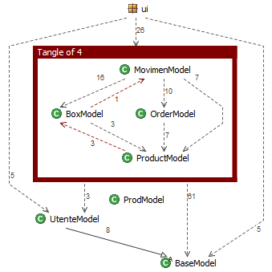
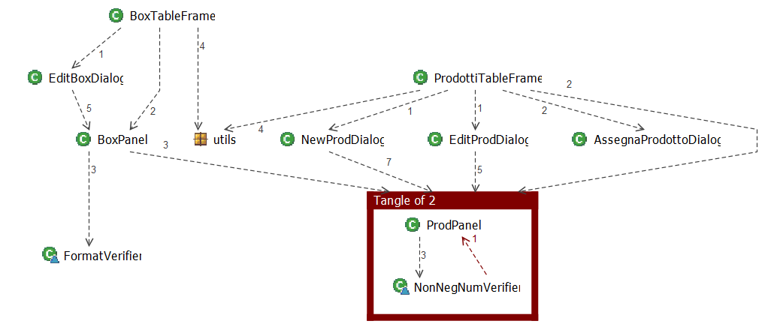
Misurazione del codice
Structure101
Valutazione delle dipendenze delle classi e dei pacchetti
Identificazione di loop e coesione delle classi
Importanza nell'identificare e correggere i loop per migliorare la struttura del codice
Notes:
Davide

Slide 23
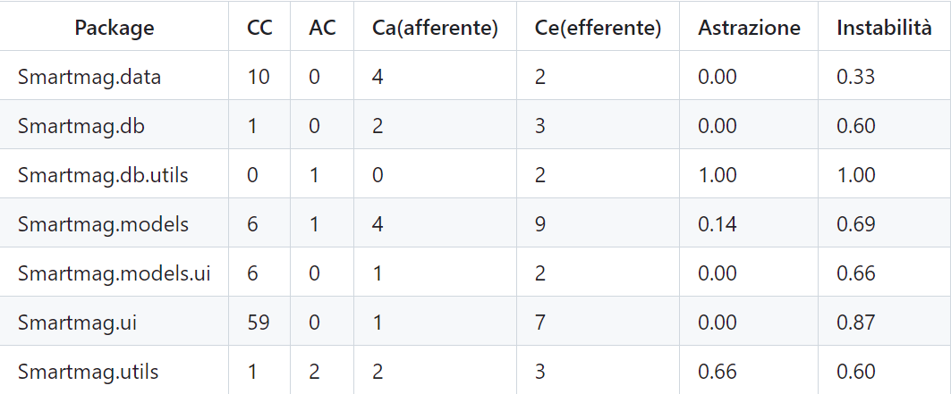
Misurazione del codice (2)
Jdepend
Utilizzo di JDepend per misurare metriche
Livello di astrazione generale basso
Necessità di refactoring per aumentare il livello di astrazione
Notes:
Davide

Slide 24
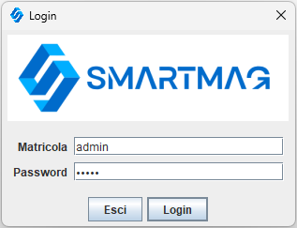
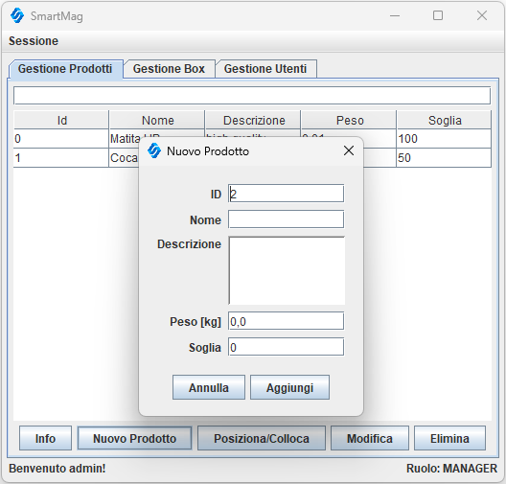
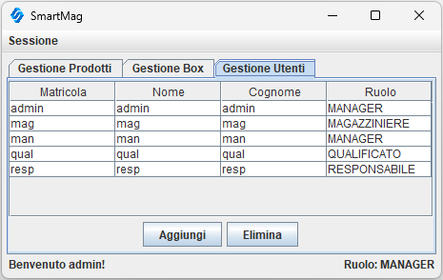

Implementazione
Le funzionalità che sono state implementate nell'applicazione sono:
Log-in dell'utente
Creazione degli utenti di tutto il personale
Aggiunta, rimozione e modifica dei prodotti
Assegnazione del box e della quantità a ciascun prodotto
Notes:
Lorenzo
Panoramica funzionalità SI/NO
LOGIN -> switch su ruolo per autorizzazioni

Slide 25
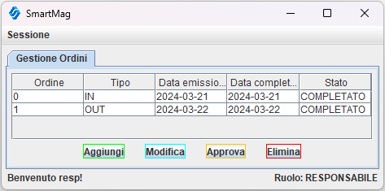
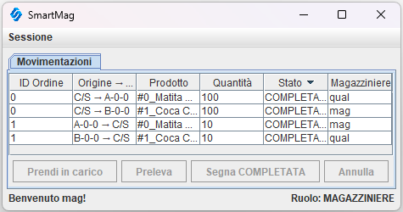
Implementazione (2)
Aggiunta, rimozione e modifica degli ordini
Generazione automatica di una movimentazione per ogni prodotto presente nell'ordine.
Notes:
Lorenzo

Slide 26

Implementazione (3)
Le funzionalità che non sono state implementate nell'applicazione sono:
Inserimento ordini da file
Approvazione movimentazioni proposte dal sistema in seguito all’inserimento di un ordine
La movimentazione deve contenere anche la data di completamento per accounting
Notifica al responsabile ordini quando un prodotto scende sotto la soglia
Gestione dei box del magazzino
Rigenerazione delle movimentazioni in seguito alla mancanza di prodotto nel box predefinito
Notes:
Lorenzo
Tutti questi punti sono stati inseriti nella tabella del MoSCoW nel capitolo dell'ingegneria dei requisiti come won't have
ultimo punto => issue

Slide 27
Demo
Notes:
Lorenzo

Slide 28
Modellazione
Sono stati utilizzati i diagrammi UML per modellare diversi aspetti del sistema realizzato.
Nello specifico, abbiamo realizzato i seguenti modelli:
Use Case Diagram
Class Diagram
Activity Diagram
State Diagram
Sequence Diagram
Notes:
Davide

Slide 29
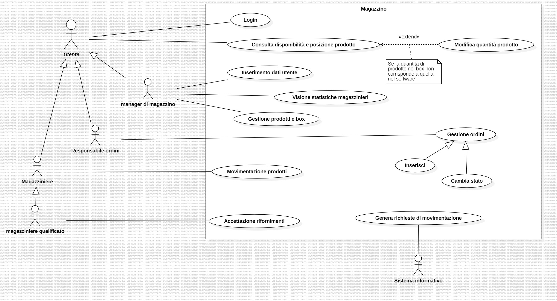
Notes:
Davide
USE CASE DIAGRAM
Casi d'uso possibili

Slide 30
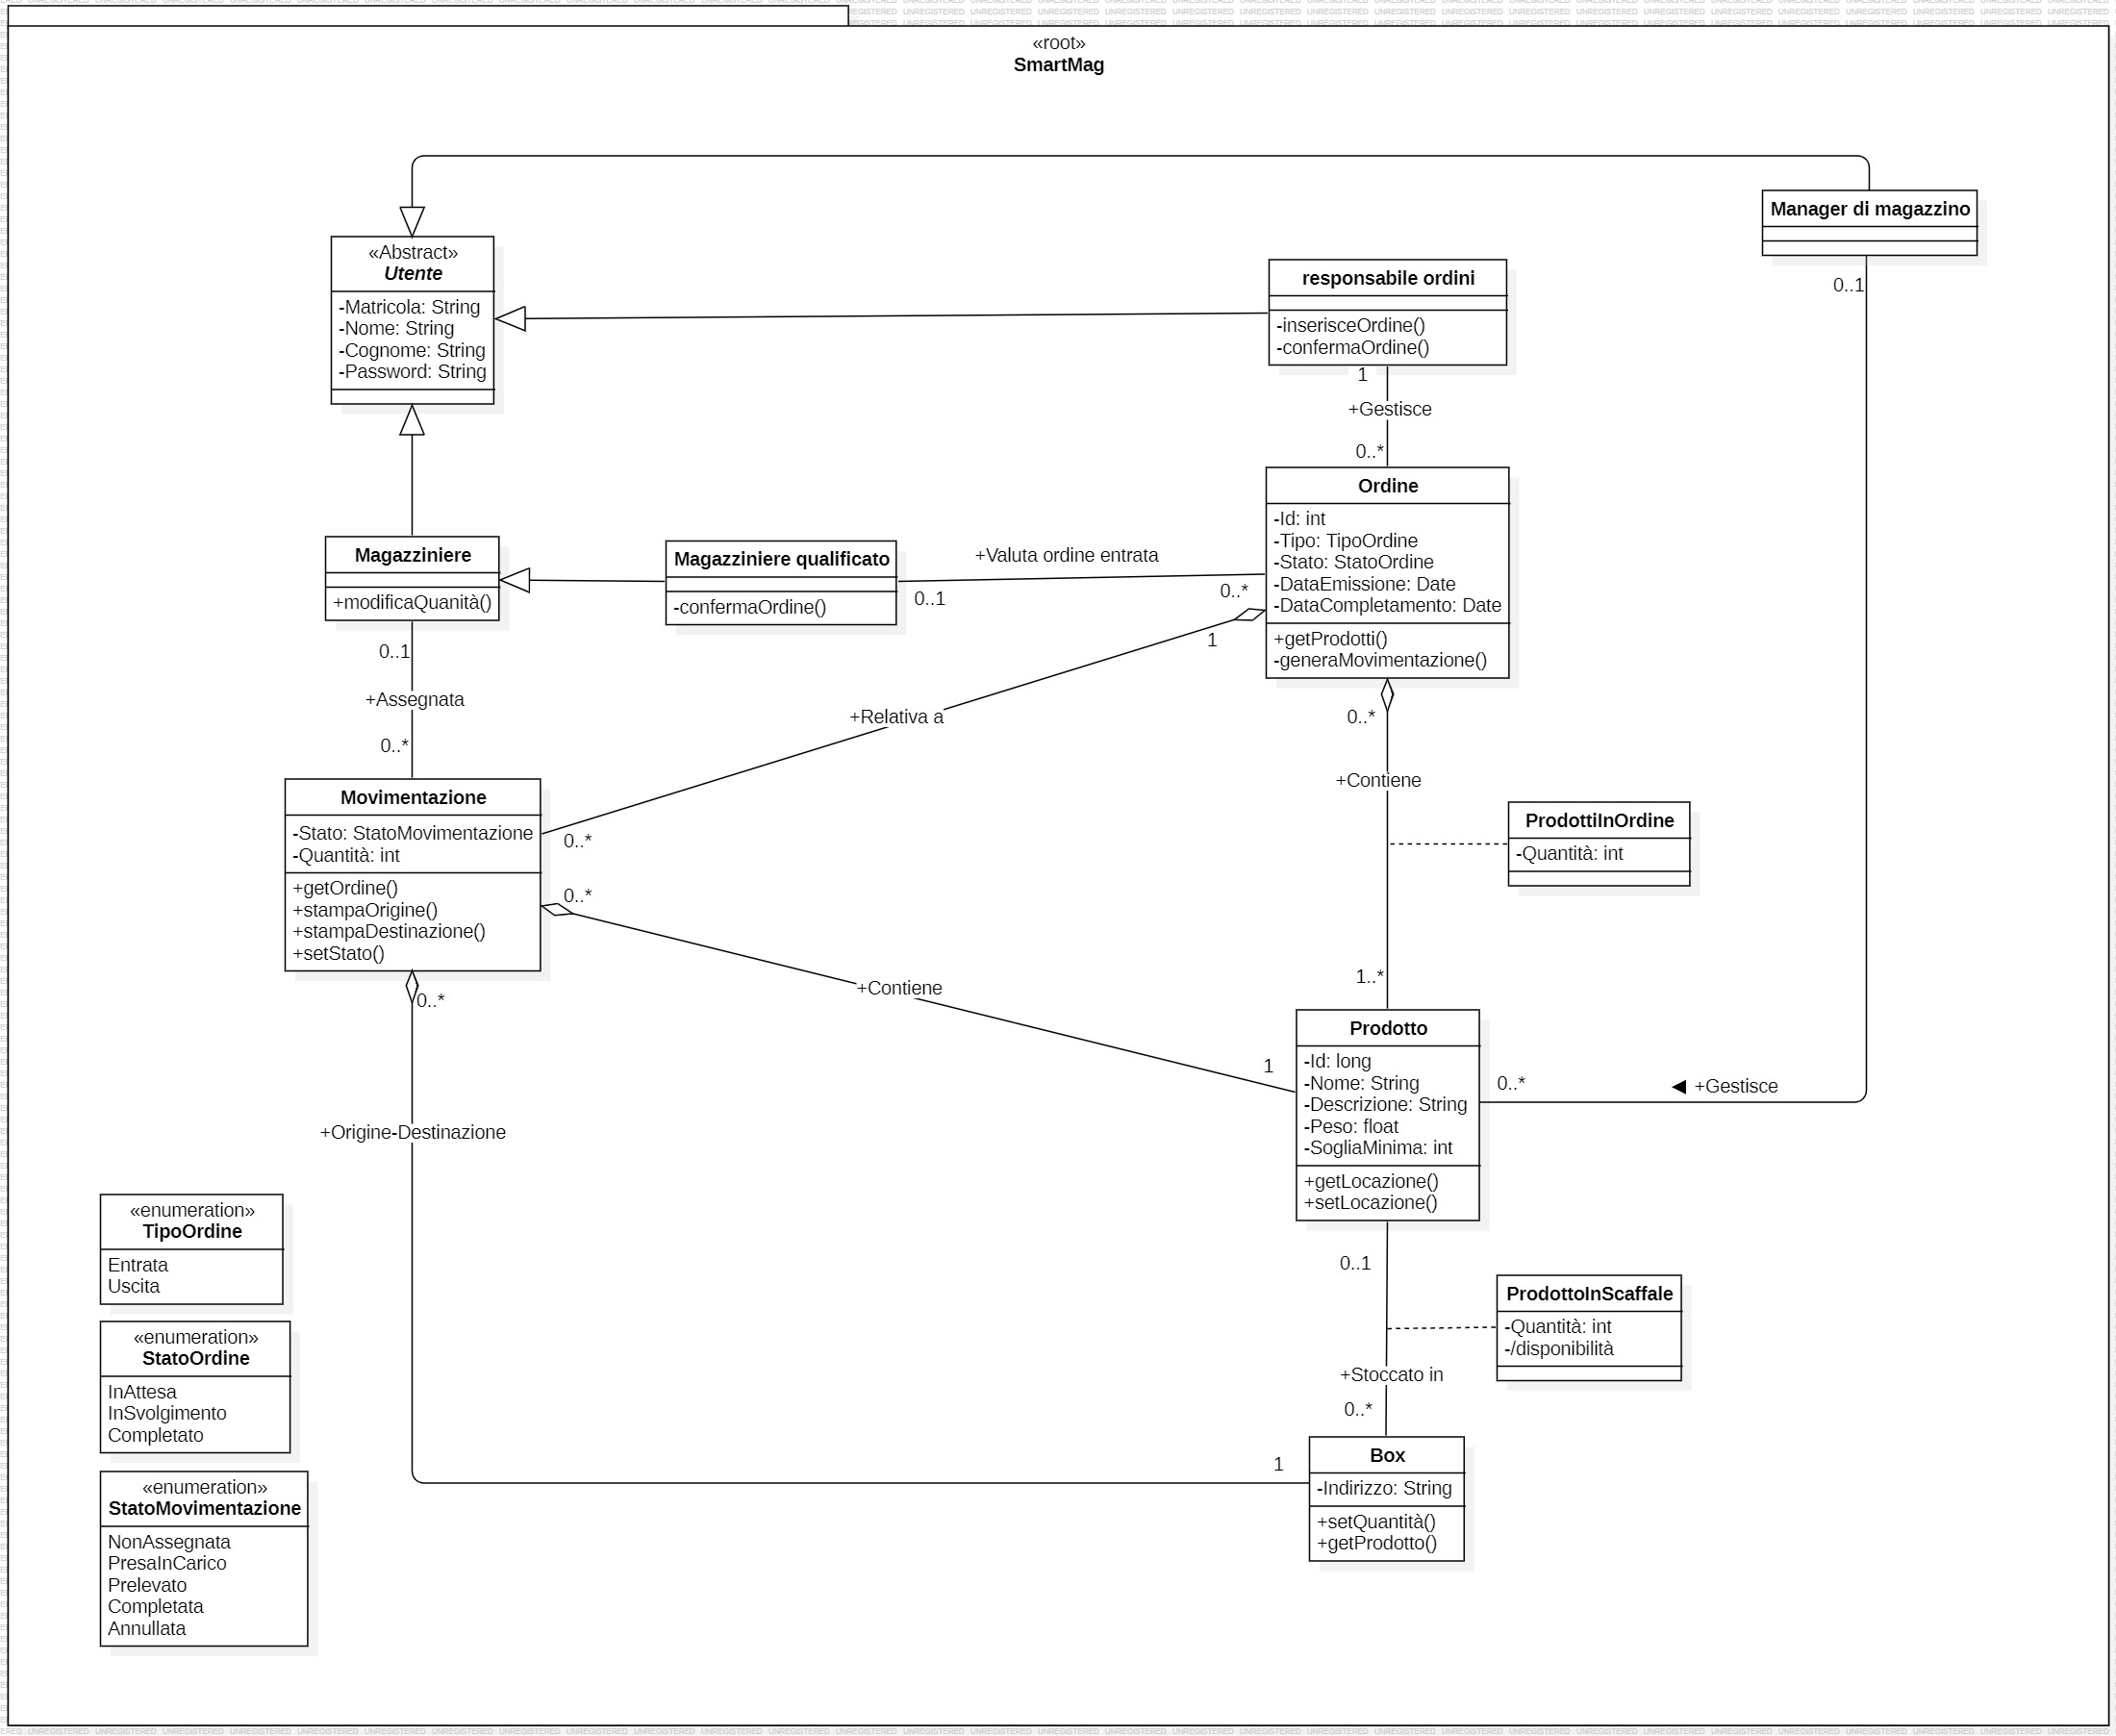
Notes:
Massi
CLASS DIAGRAM
ENUM
CODICE FUNZIONANTE > DOC COMPLETA

Slide 31
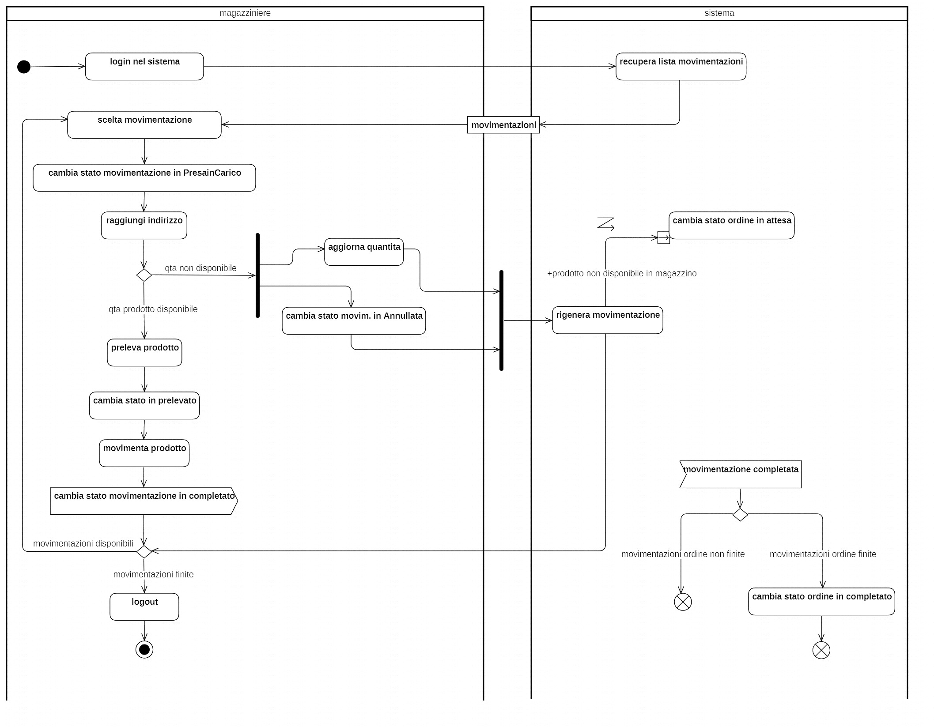
Notes:
Massi
ACTIVITY DIAGRAM
Giornata lavorativa magazziniere -> gestione movimentazioni
Movimentazioni -> è un oggetto che viene ottenuto da recupera lista mov. E viene passato a scelta movimentazione

Slide 32
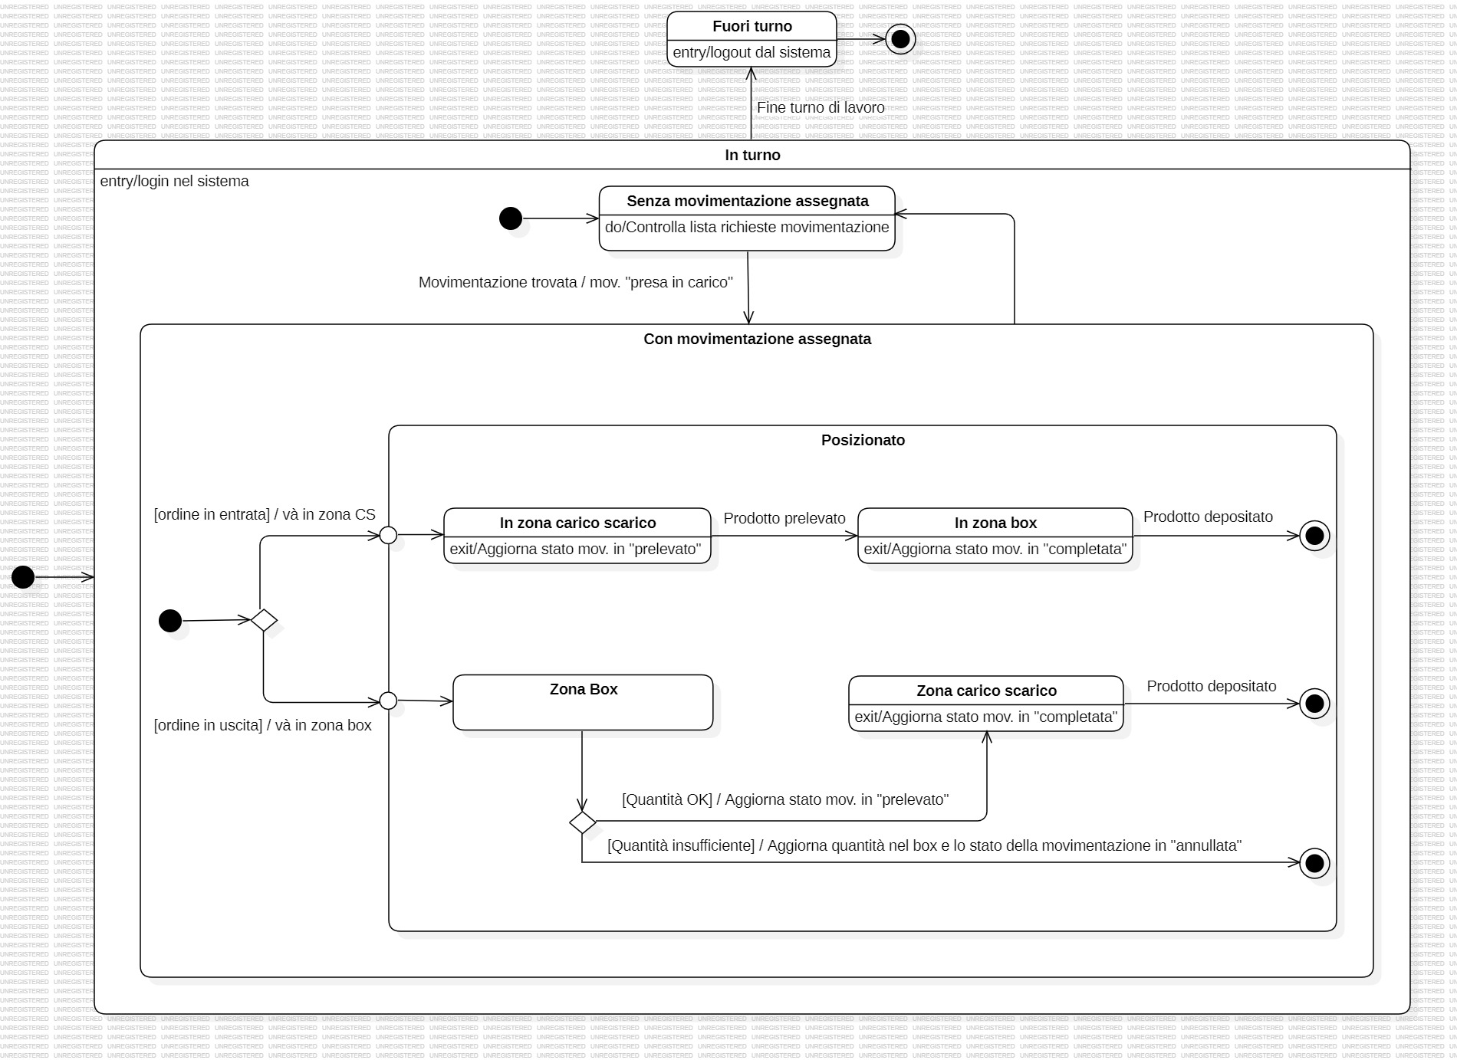
Notes:
Davide
STATE DIAGRAM
Turno di un magazziniere

Slide 33
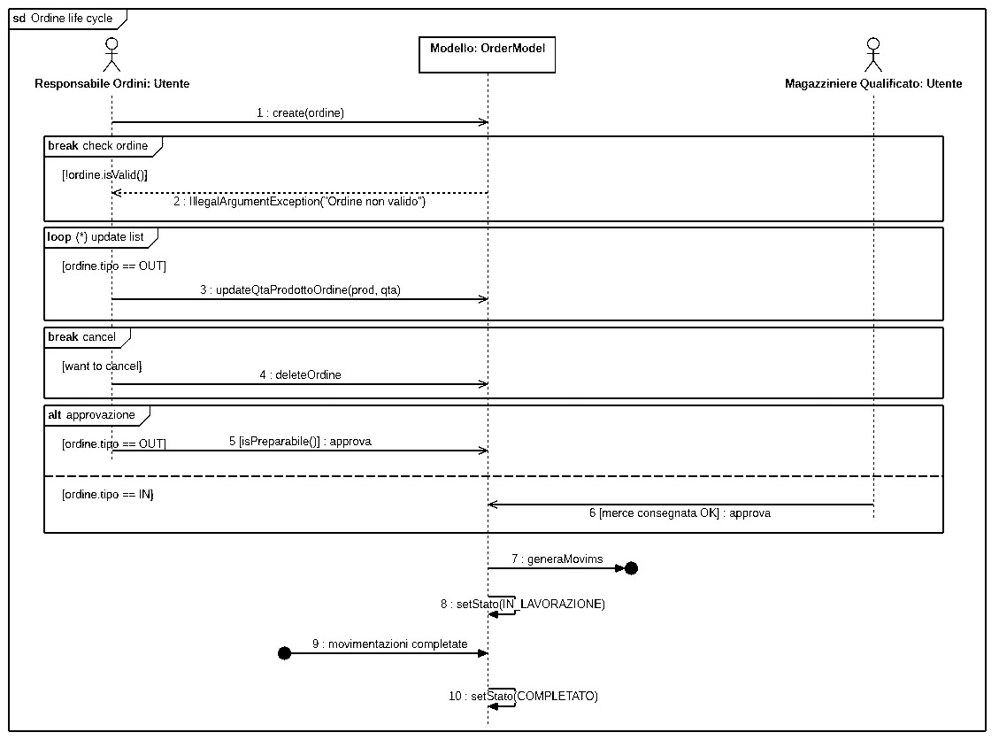
Notes:
Lorenzo
SEQUENCE DIAGRAM su creazione e gestione ORDINI

Slide 34

Testing
Abbiamo creato dei casi di test con JUnit 5 per esaminare la maggior parte delle funzionalità del sistema. L'obiettivo principale è individuare il maggior numero possibile di difetti (o bug) durante la fase di build cercando di scatenare dei malfunzionamenti. Ciò viene fatto in vari modi, incluso l'utilizzo di parametri non validi e simulazioni di scenari d'uso tipici dell'applicazione.
Abbiamo adottato una strategia in cui ogni caso di test è indipendente dagli altri. Prima di ciascun caso di test, svuotiamo il database dedicato e, una volta terminati tutti i test, ne cancelliamo il file. Questo assicura che ogni caso di test sia isolato e non influenzi gli altri, aumentando l'efficacia e l'affidabilità dei test.
Notes:
Lorenzo
Scopo
Bug vs malfunzionamenti
Per scatenare malfunzionamenti:
Parametri non validi
Operazioni illegali
Buona riscita scenari tipici
INDIPENDENZA CASI DI TEST !!!
Il @BeforeEach e @AfterAll

Slide 35
Focus sui modelli
Abbiamo concentrato l'attività di testing sui modelli (MVC) poiché ricoprono un ruolo chiave nel sistema sviluppato:
Implementano la business logic
Espongono le interfacce per svolgere operazioni sui dati
Garantiscono l'integrità e la persistenza dei dati
Notes:
Lorenzo
Ruolo chiave dei MODELLI

Slide 36
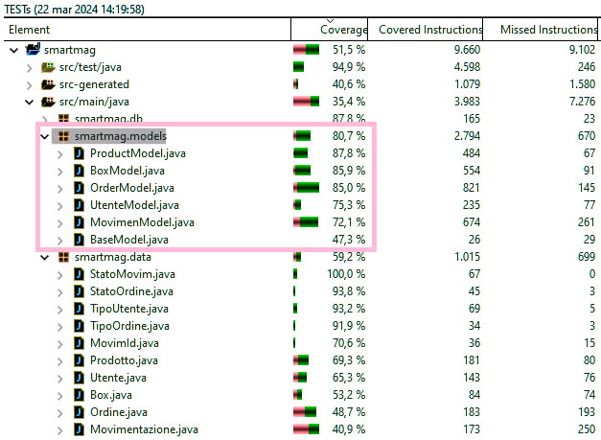
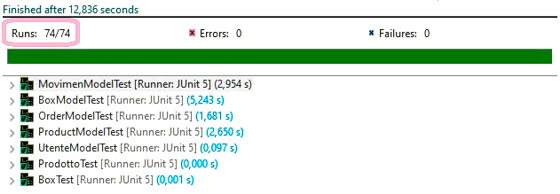
Numeri
Abbiamo realizzato in totale 74 casi di test che interessano circa l'80% del codice dei modelli.
Notes:
Lorenzo
Coverage

Slide 37
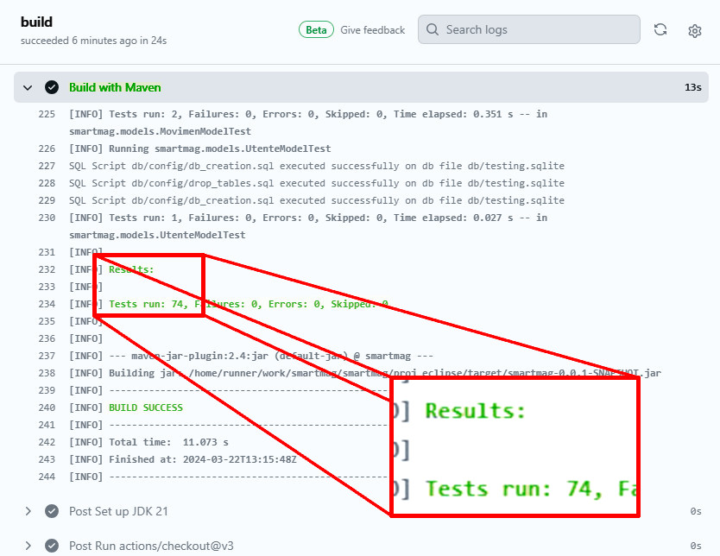
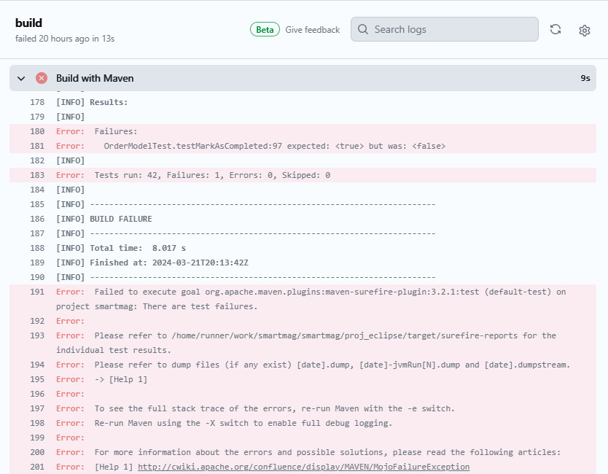
Continuous Integration con Maven e GitHub Action
Configurazione di JUnit 5 tramite pom.xml per eseguire test durante le build Maven
Implementazione di una GitHub Action per CI che esegue le build Maven con i test ad ogni PR/push sul branch main
Notes:
Lorenzo
Pom.xml => test durante build
Ad ogni PR/push sul main
Ottimo feedback | ambiente cloud "sterile"

Slide 38
Fine

